Slide 1
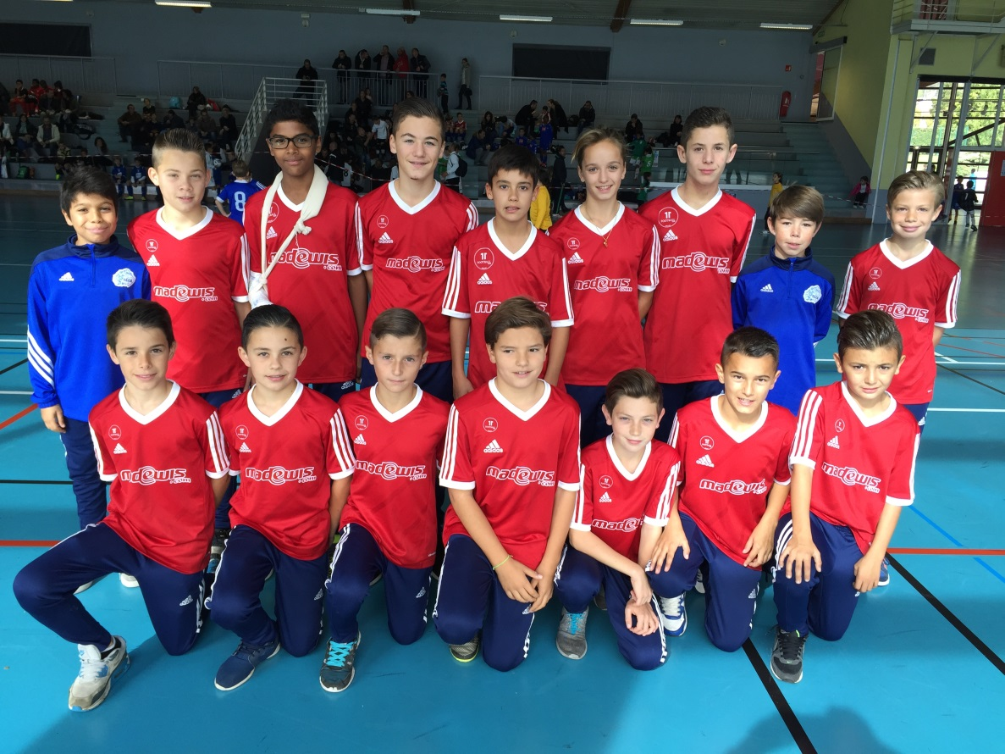
Le Programme Educatif Fédéral
Fiche « action »
NOM du Club : FOOTBALL CLUB CROLLES BERNIN
__________________________________
Référent P.E.F. / Elu du club : Bruno JOUFFROY Mail : fc-crolles-bernin@lrafoot.org
Référent P.E.F. / Technicien du club : Marion DELPECH Mail : marion.delpech.fccb@gmail.com
Notes:
<numéro>

Slide 2
Thématique : REGLES DU JEU ET ARBITRAGE
Nom de l’action : Arbitrage des jeunes
OBJECTIF
Connaître les règles du jeu.
Prendre des « responsabilités ».
DESCRIPTIF
Lors d’un tournoi U10 (joueurs 2006) les enfants de notre section sportive sont venus arbitrer toute la journée.
Ils arbitraient par deux chaque match.
Date et lieu : 18 octobre 2015 Action annuelle
Catégorie(s) concernée(s) : U13 Nombre de participants : 15
Notes:
<numéro>

Slide 3
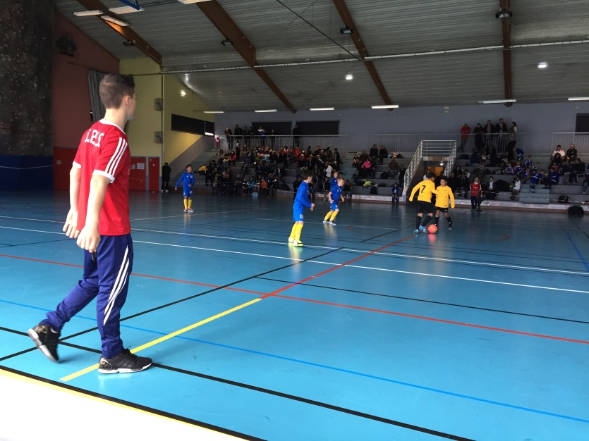
Retour en images sur la manifestation :
Notes:
<numéro>

